Slide 1

OLA 4
MARIE, OLIVER, DANIEL OG TYRESE

Slide 2
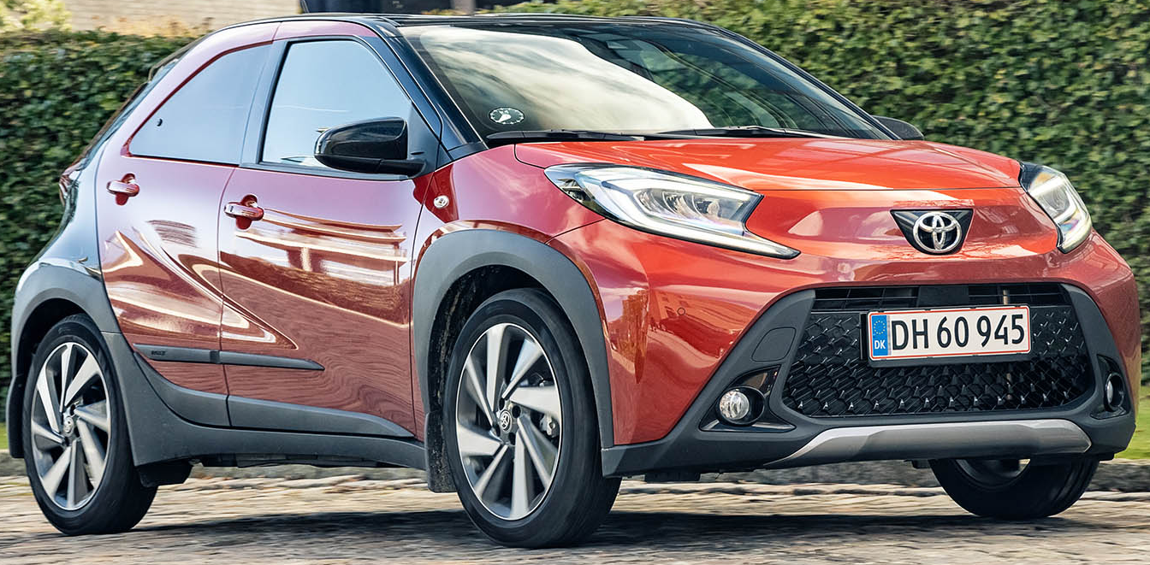
Opgave 1: Toyota Aygo <333

Slide 3
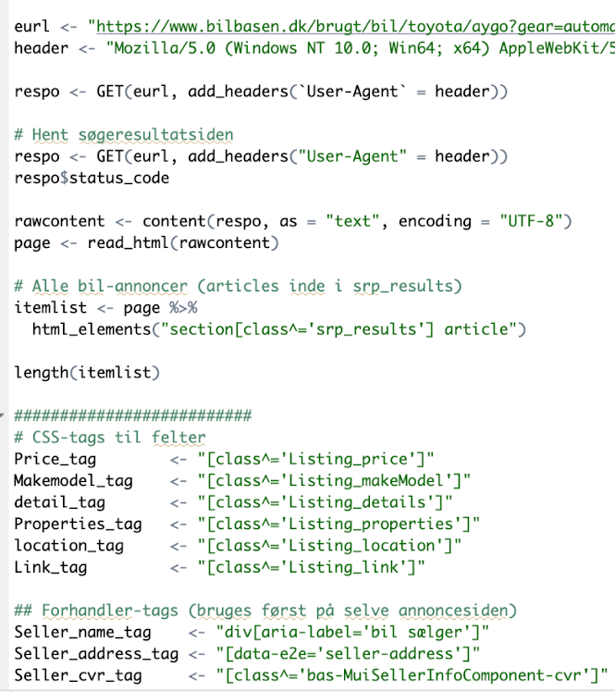

Arbejdsgang opgave 1
Vi anmoder om adgang til bilbasen.dk
Vi henter rådata ned
Her laver vi en ”itemlist” med html elementer fra det sted på url vi gerne vil hente ned, som her er Toyta Aygo med automatgear
Her opretter vi relevante tags, for de informationer vi gerne vil hente ned

Slide 4
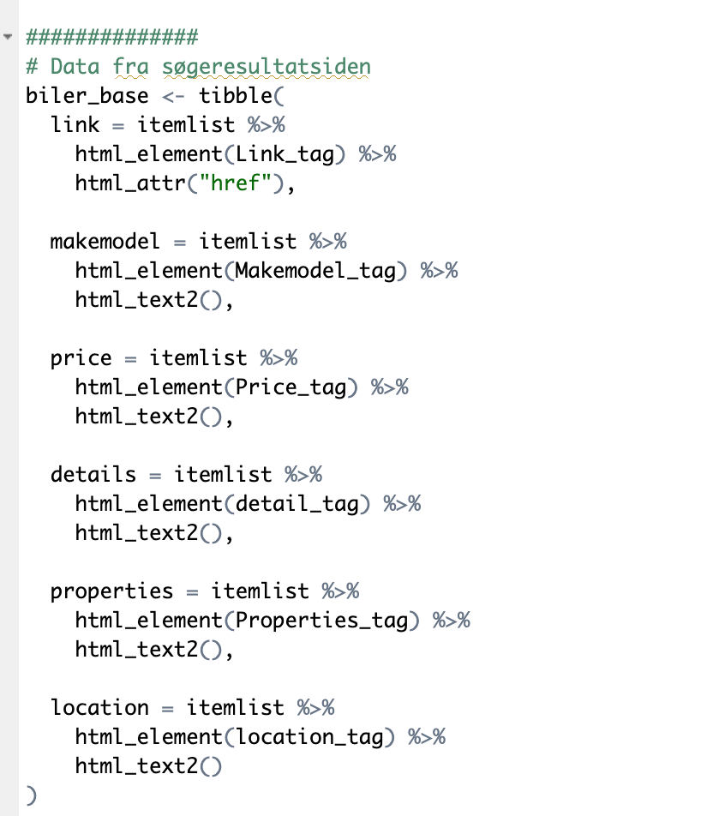

Her henter vi elementerne ned, laver dem om så de passer ind i R formatet, så vi manipulerer dem til en pænere data struktur

Slide 5
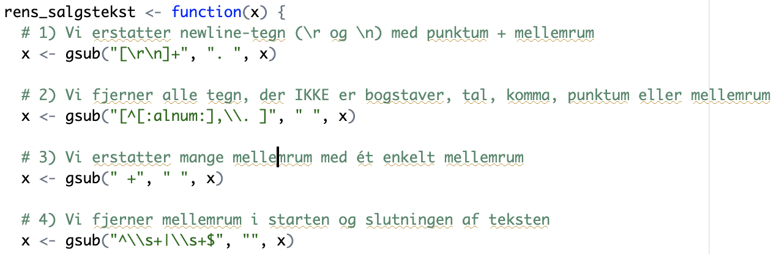
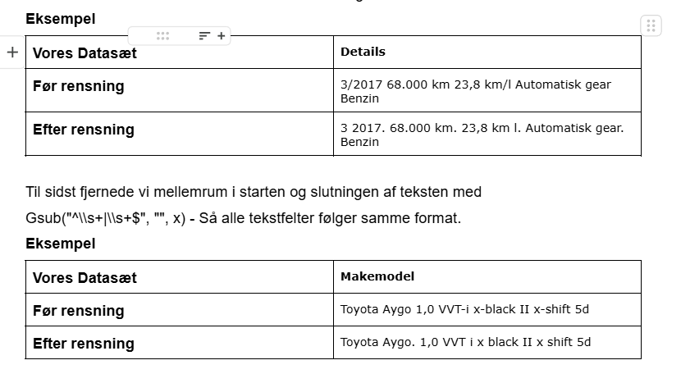
Data rensning

Slide 6
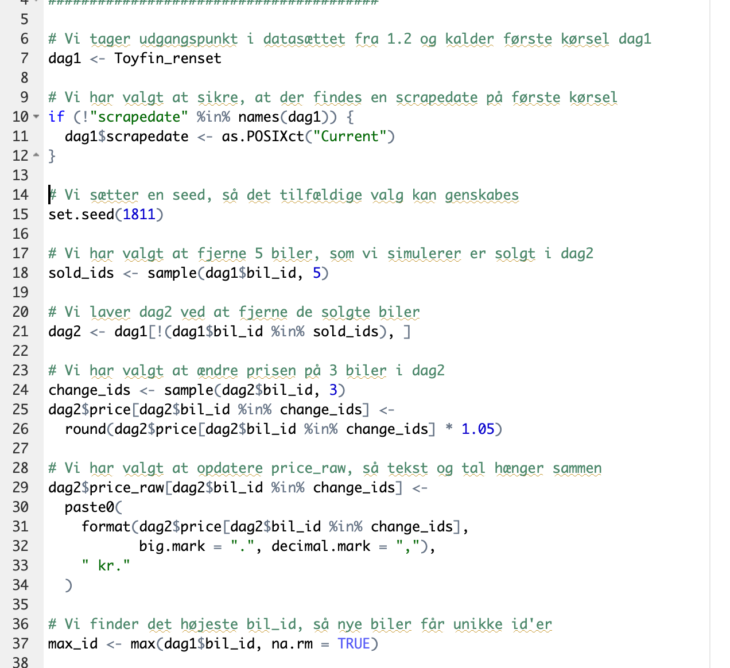
Toyota final
I denne kode har vi nu lavet en simuleret data
Der simuleres at der er 5 biler der er solgt , vi vælger ved hjælp af sample
Derefter trækker vi dem ud ved brug af vores defineres sample: ”sold_ids”
!- vender værdierne om, så true bliver false→ altså fjerner den nu de 5 biler vi har defineret

Slide 7
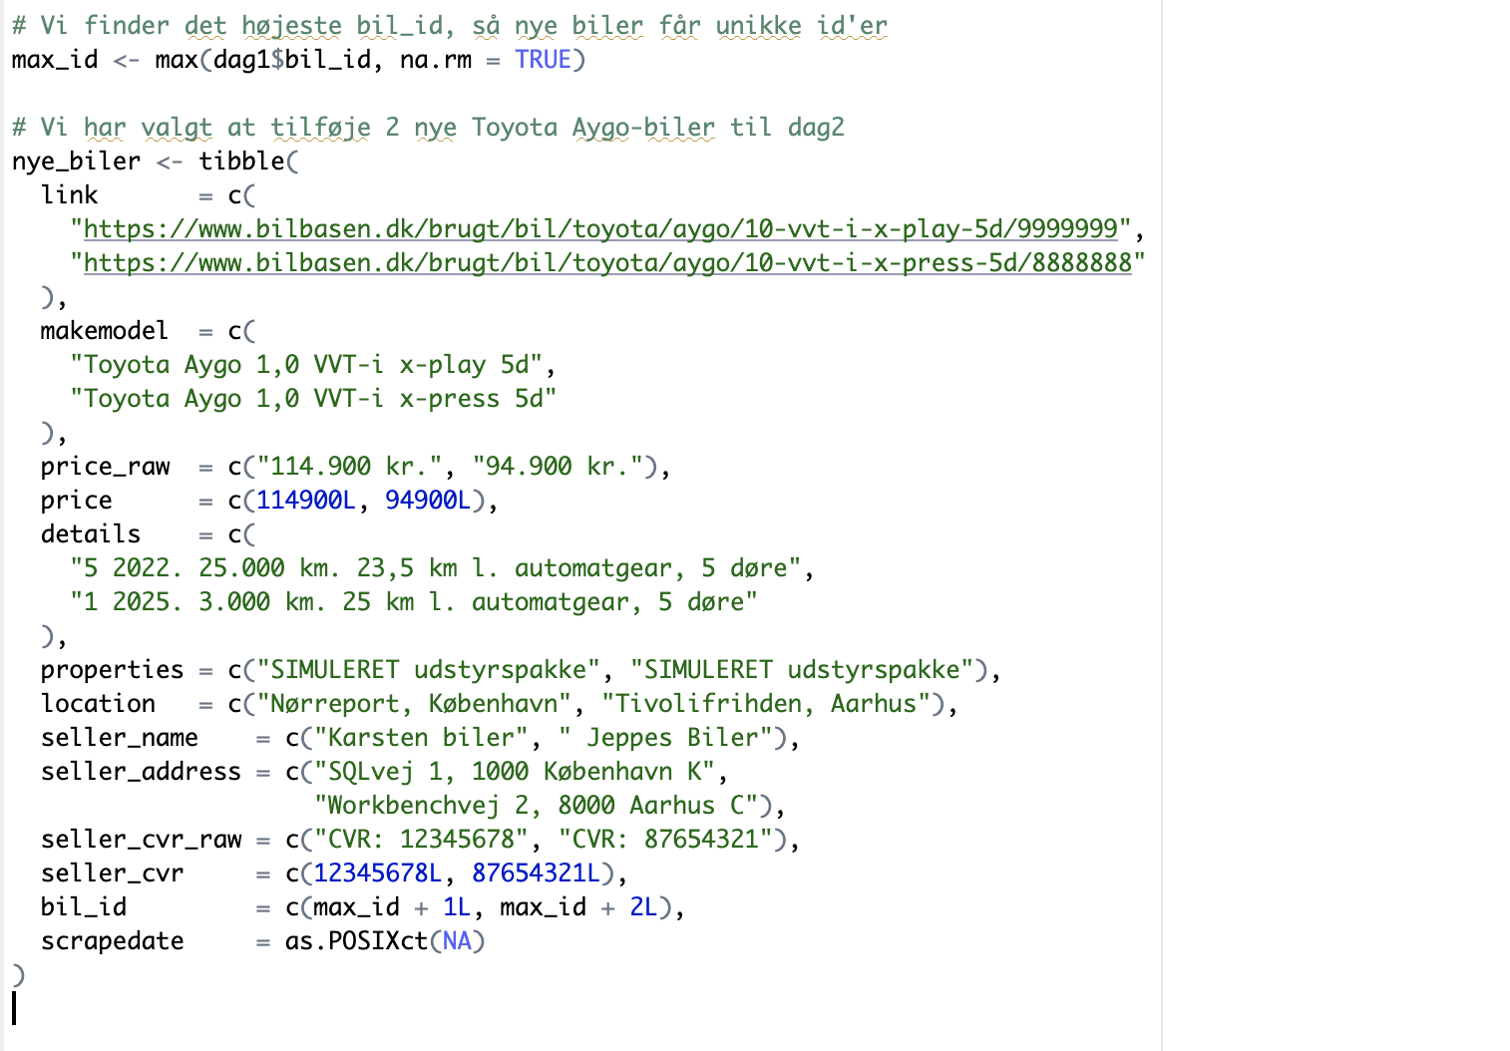
De to nye biler
Vi bruger tibble→ tibble formater et stærkere og mere morderne R format, der gør det nemmere at navigere i
Resten er fyldt med informationer omkring vores to nye biler.

Slide 8

Seller_tags:
Seller_id INT →
Name
Address
CVR
Opgave 2: Arbejdsgang over SQL: Brainstorm over vores ER-diagram
Car_tags: invariante entitet
BIL_id INT →
Link (unique)
Make model
Properties
Location
Seller_id (foreign key → Seller)
Observations_tags:
Observation_id →
BIL_id (foreign key → car)
Price
Details
Scrapedate

Slide 9
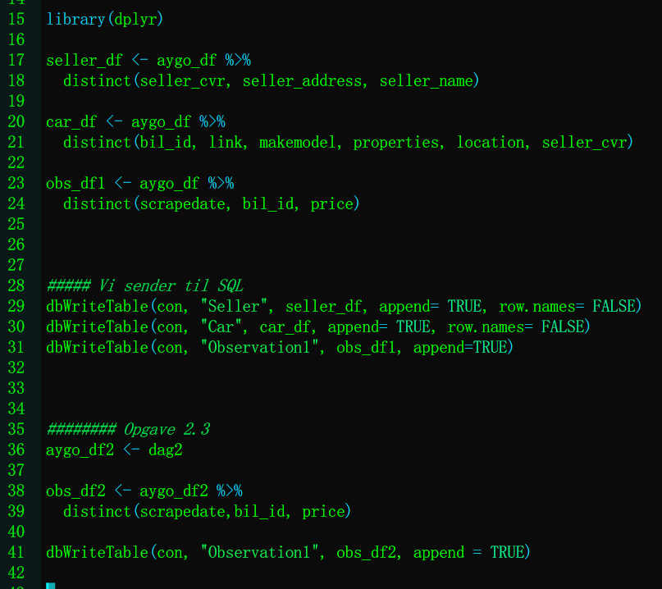
Her opretter vi data frames, med de data, vi har brainstorme til vores ER-diagram
Her sender vi vores dataframes vi har oprettet til SQL
Her er vores scrape fra dag 2

Slide 10
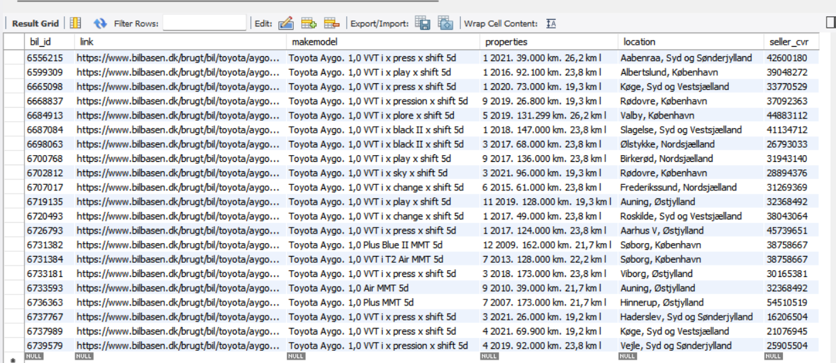
Her har vi fået vores data frames fra R ind i SQL og der sådan ud:

Slide 11
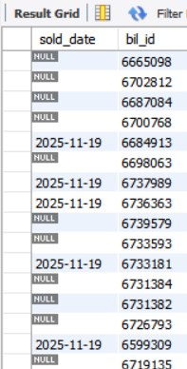
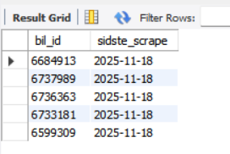
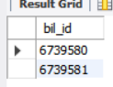
2.3- simuleret kørsel- de 4 spørgsmål
Biler der er solgt, med dato
Nye biler der er kommet til

Slide 12
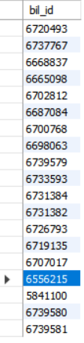
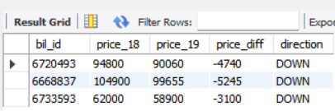
Biler der stadig er til salg
3 biler hvor prisen er faldet fra scrape dag 1 til scrape dag 2

Slide 13
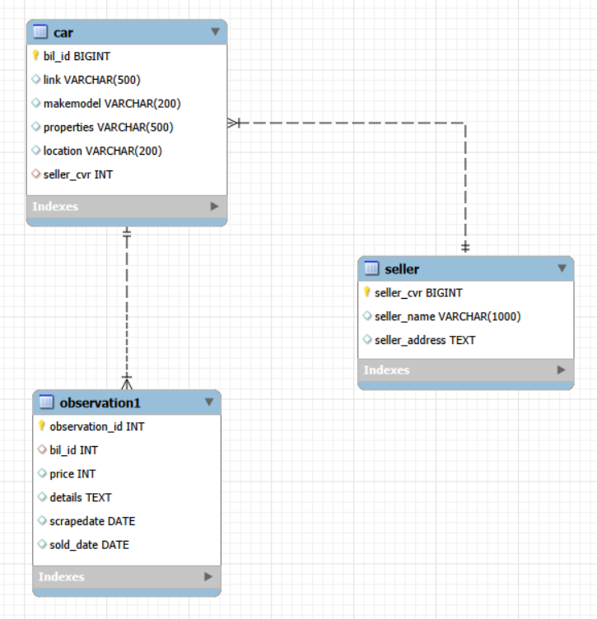
ER- Diagram
Vi har altså her 3 tabeller:
Car → grunddata om bilen: id, mærke, model, egenskab, lokation og sælger
Observation 1→ Registrere observationer over tid: pris, detaljer, scrape-dato og evt. salgsdato
Seller → indeholder information om sælgeren: CVR, navn og adresse
Relationer:
Car.bil_id kobles til observation1.bil_id → her kan vi følge prisudviklingen og salgsstatus
Car.seller_cvr kobles til seller.seller.cvr→ så kan det ses hvem der sælger bilen

Slide 14
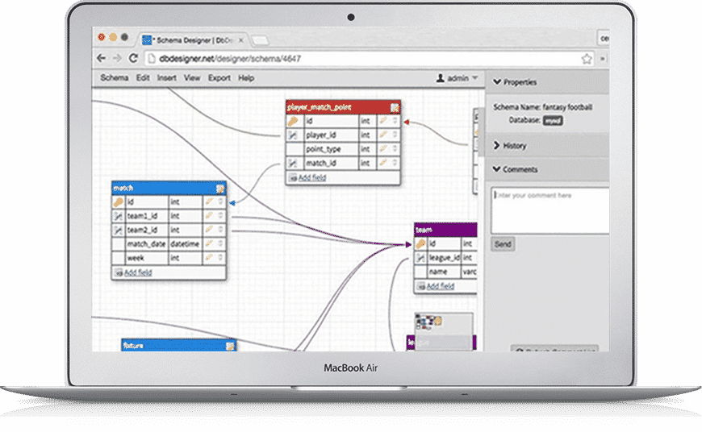
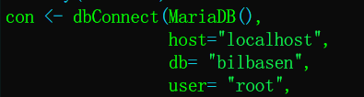
Hvad er en database?
Et organiseret system til at gemme og hente data:
Relationsdatabase, hvor data er gemt i tabeller med rækker og kolonner
Hver tabel har en primær nøgle → som kan identificerer rækker unikt
Relationer mellem tabeller gør det muligt at kombinere data på tværs→ som vi gjorde da vi skulle finde de biler der havde ændret pris
Hvordan snakker tingene sammen?
Vi skriver en forespørgsel i R eller SQL
Vores kode sender en forespørgsel til serveren, som har adgang til databasen
Serveren kører forespørgslen og henter relevant data
Resultatet sendes tilbage i R-session eller SQL, hvor den nu kan analyseres
”Local host” henviser til min computer som server.

Slide 15
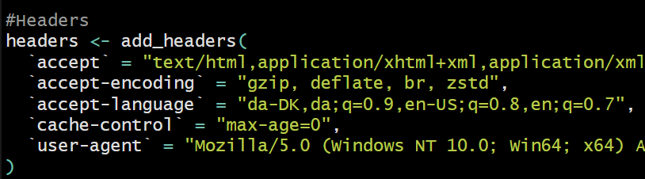
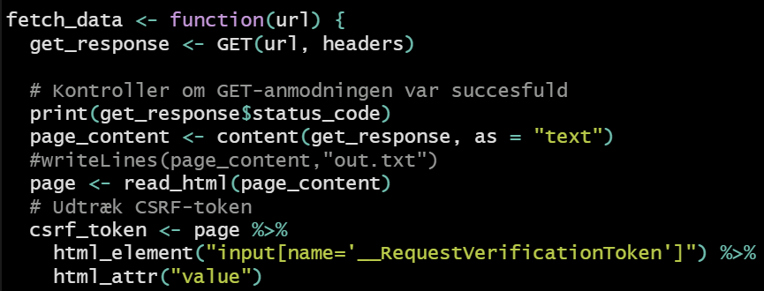
Forstå koden
Vi starter med en header, der indeholder 5 forskellige header
Headers findes i html→ under headers
Vi bruger GET – funktionen for at få vores token
Vi tjekker samtidig også om vi er godkendt i vores get anmodning

Slide 16
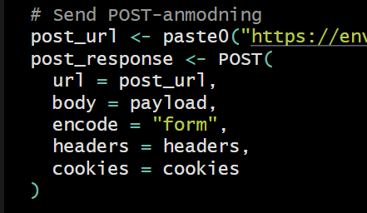
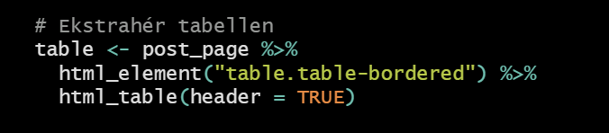
Forstå koden 2.4
Her sender vi en post-anmodning afsted→ da siden er opbygget sådan, at tabellen kun sendes som svar på en POST- anmodning
Serveren kræver en CSFR-token og cookies for at acceptere anmodningen
GET henter kun ”rammen”, mens POST henter selve datatabellen.
Inde på HTML finder vi denne tabel, som vi skal bruge

Slide 17

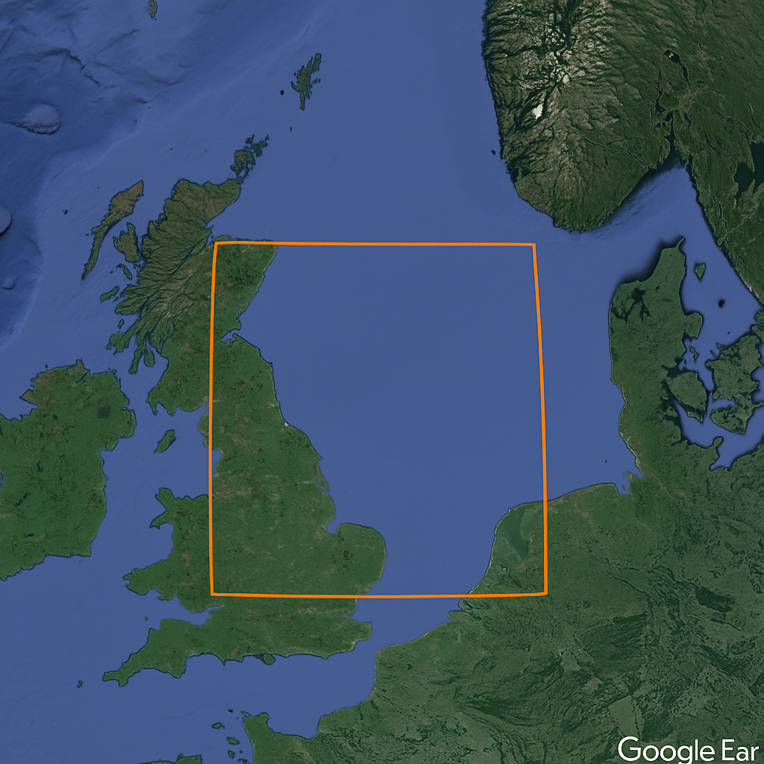
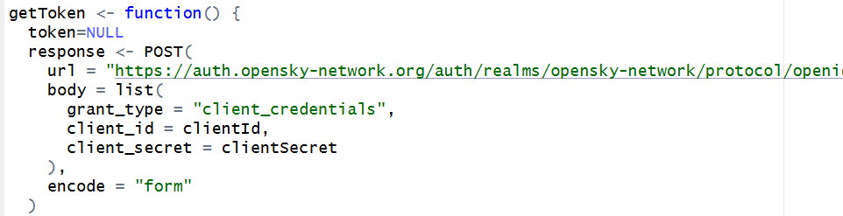
Nordsøen:
Latitude MIN: 52.055129°
Latitude MAX: 56.196869°
Longitude MIN: -6.065140
Longitude MAX: 4.305954
Opgave 3: find nogle cirklende fly
Datasættet ”getCircl.R”:
Icao24 → flykoder
Origin_country
Latitude, longitude
Kurs (crs)
Groundspeed (grd)
Højde
Tidsstempler

Slide 18
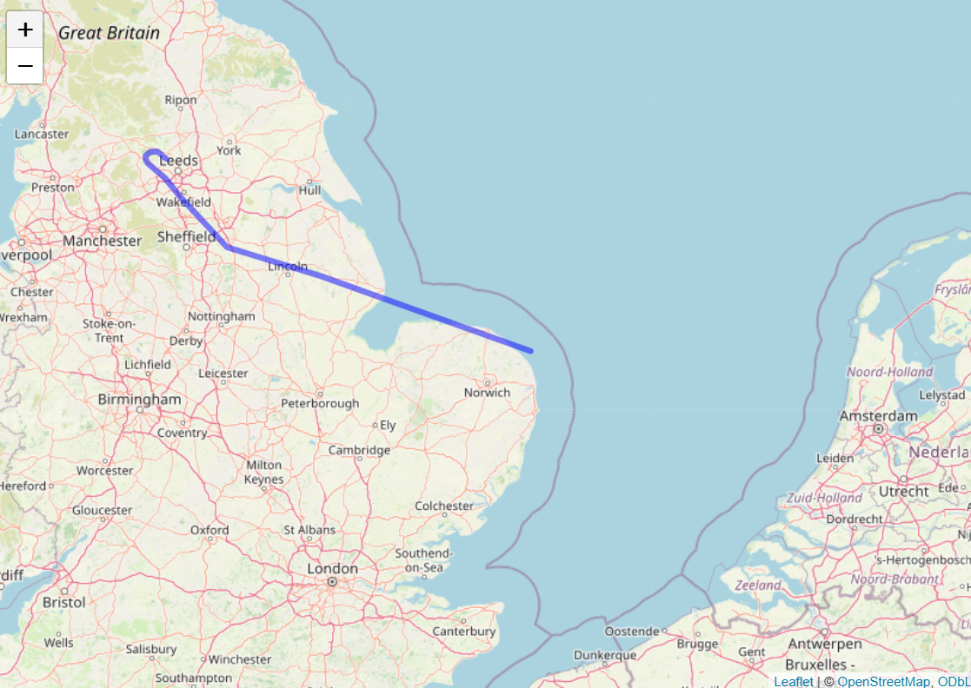
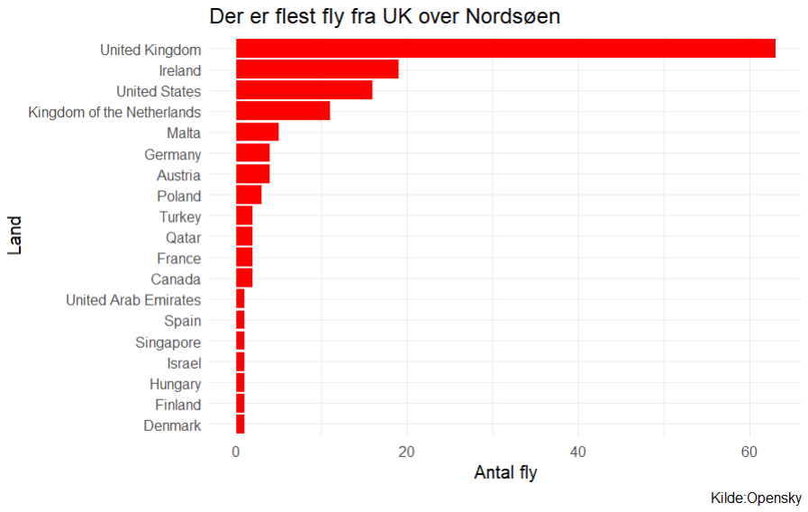
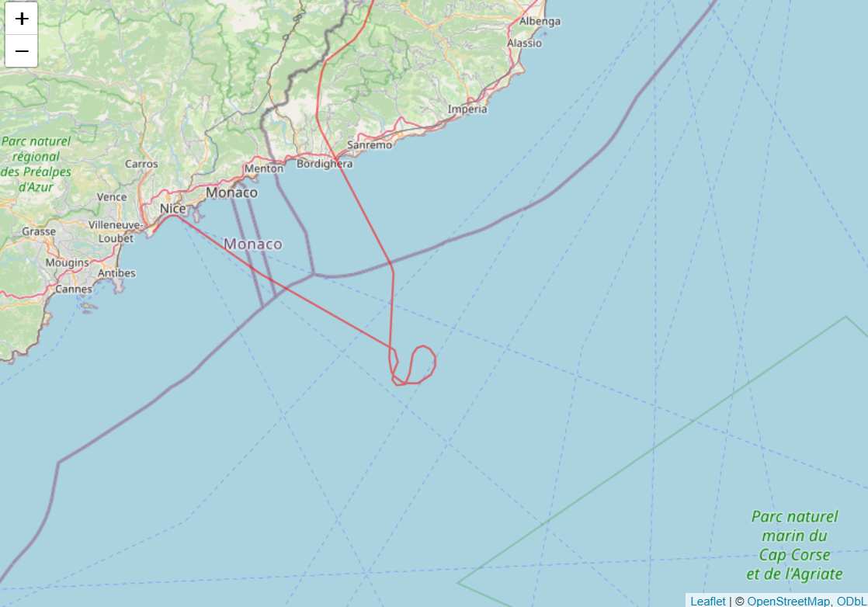
Arbejdsgang over opgave 3
Første inspektion af friske fly:
Gruppering af flyene efter origin_country og barplot
Udvælgelse af ét flyt fra listen og henter hele tracket
Et almindelig fly bevæger sig i relativ lineær retning, mens fly fra træningssættet typisk viser tydelig cirkelmønstre

Slide 19

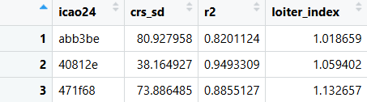
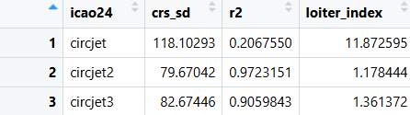
Standardafvigelsen og R^2 af kursen
For de cirklende og friske fly- for at finde ud af hvor stabil kursen på ruten har været
Crd_sd:
Jo højere standardafvigelse, jo flere sving og cirkler
Friske fly:
R^2 (lat~lng):
Jo højere R^2 jo mere lineær flyvning
Trænings fly:
DATO: 20-11-2025 Kl:10:00

Slide 20
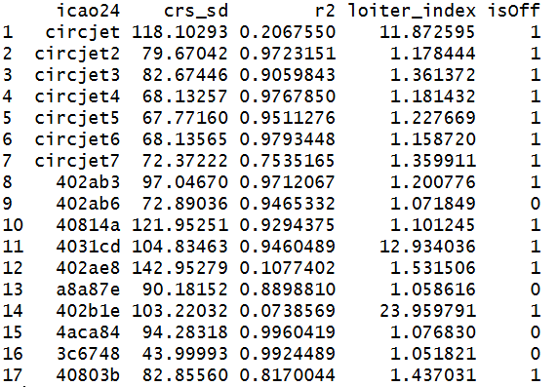
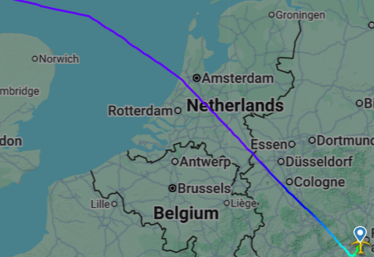
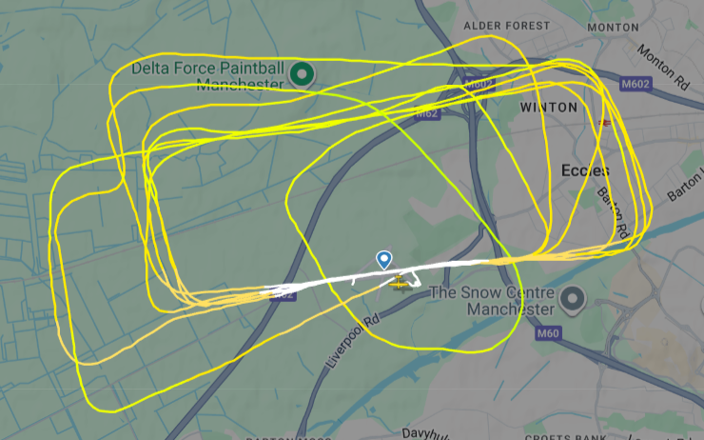
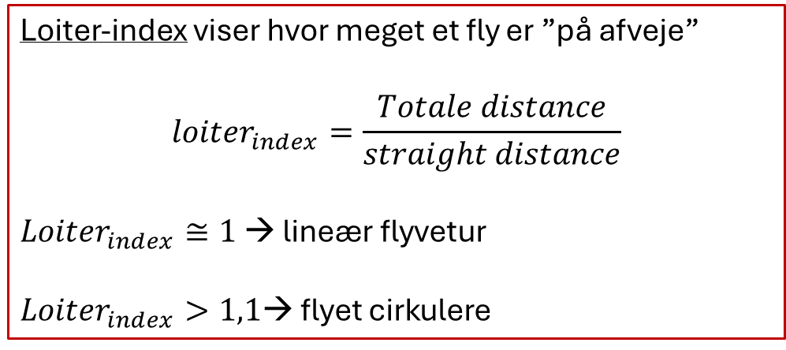
Vores egen algoritme
Loiter-index viser hvor meget et fly er ”på afveje”
$$loiter_{index}=\frac{Totale distance}{straight distance}$$
$Loiter_{index}≅1$→ lineær flyvetur
$Loiter_{index}>1,1$→ flyet cirkulere
DATO: 20-11-2025 Kl:12:45

